Slide 1


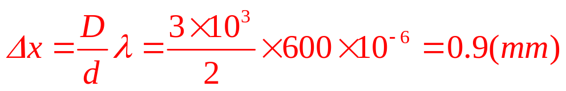

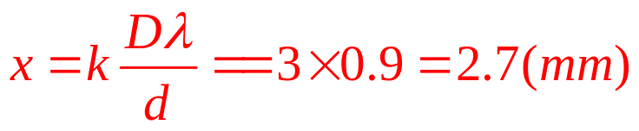


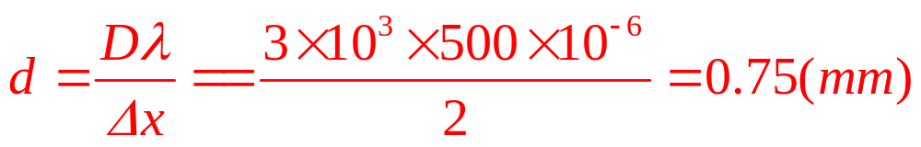
光的干涉（一）（42）
一、填空题
1.在双缝干涉试验中，单色光的波长为600nm，双缝间距为2.0mm，双缝与屏的间距为3.0m．在屏上形成的干涉图样的暗条纹间距Δx = mm，第三级明纹到中央明纹的距离x= mm.
解：
2、在双缝干涉实验中，用波长
nm的单色光照射，
双缝与屏的距离D＝3.0m，测得相邻明条纹间距为2.0mm，
双缝间的距离
解：

Slide 2



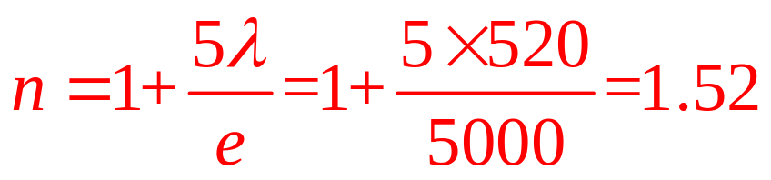
3、在杨氏双缝干涉实验中，用厚度为
的透明薄膜盖住
其中一条缝，从而使原中央明纹的位置变为第五级明纹，
若入射光波长为
,则该透明薄膜的折射率
n = 1.52
解：原中央明纹位置变为第5级明纹的条件是

Slide 3
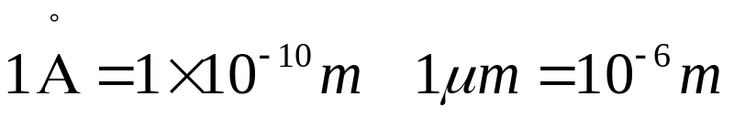

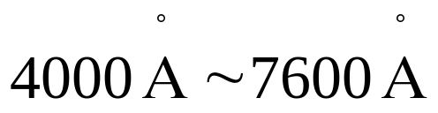
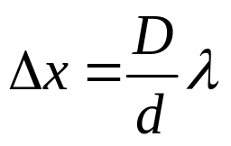
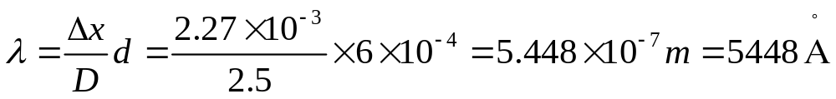
二、选择题
1. 用某单色光作杨氏双缝实验，双缝间距为0.6mm，在离双缝2.5m处的屏上出现干涉条纹，现测得相邻明纹间的距离为2.27mm,则该单色光的波长是：
（A）
（A）5448Ǻ (B)2724Ǻ (C)7000Ǻ (D)10960Ǻ
可见光波长范围为0.40um~0.76um为

Slide 4
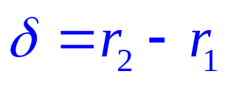
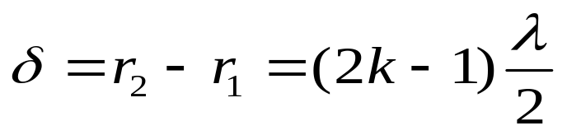
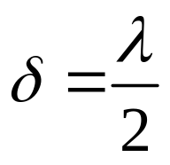

2.在杨氏双缝实验中，入射光波长为λ，屏上形成明暗相间的干涉条纹，如果屏上P点是第一级暗条纹的中心位置，则S₁,S₂至P点的光程差 为
（D）
（A）λ (B) 3λ/2 (C)5 λ/2 (D) λ/2

Slide 5
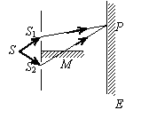
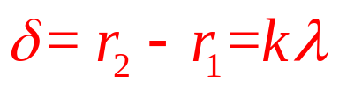




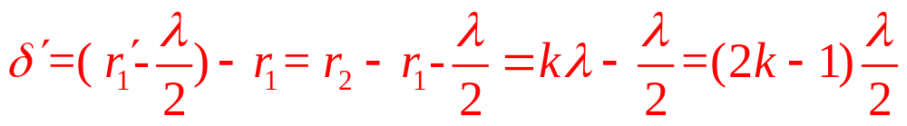
3、在空气中做光的双缝实验，屏幕E上的P点处是明条纹。若将缝S₂盖住，并在S₁S₂连线的垂直平分面上放一面反射镜M，其它条件不变（如图），则此时：（B）
（A）P处仍为明条纹 （B）P处为暗条纹
（C）P处于明、暗条纹之间 （D）屏幕E上的P无干涉条纹
解：明纹条件：
r₁
S′
r₂
由对称性
半波损失
∴ P点为暗条纹

Slide 6
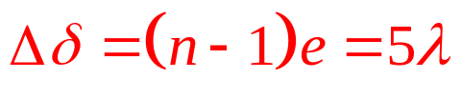
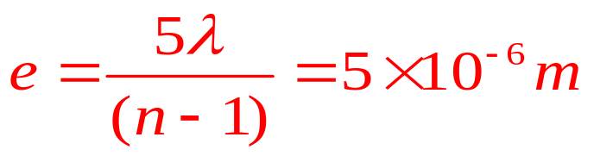
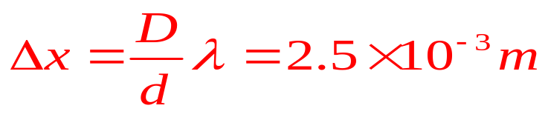
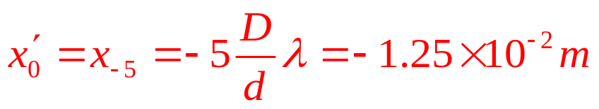
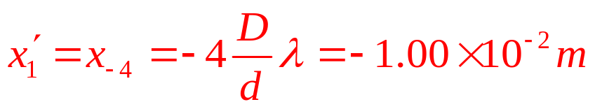
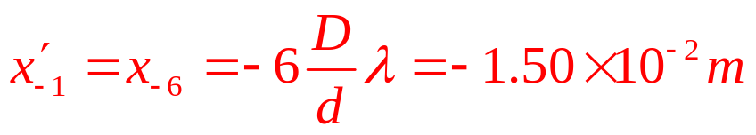
1. 用折射率n=1.5的透明膜覆盖在一单缝上，双缝间距d=0.5mm,D=2.5m,当用λ=5000A光垂直照射双缝，观察到屏上第五级明纹移到未盖薄膜时的中央明纹位置，求：
（1）膜的厚度及第10级干涉明纹的宽度；
（2）放置膜后，零级明纹和它的上下方第一级明纹的位
置分布在何处？
解,(1)由于条纹移动5条,故有
第10级明纹宽度
S₁
(2)置膜后:0级
+1级
S₂
-1级

Slide 7
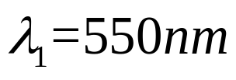


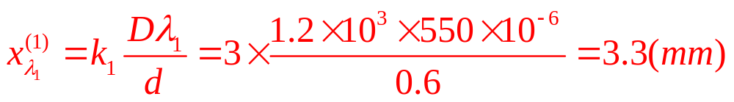
2、用包含两种波长成分的光束做杨氏干涉实验，其中一
种波长为 ，已知两缝间距为0.60mm，观察屏
与缝之间的距离为1.20m，屏上
的第6级明纹中心与波长为
光的第5级明纹中心重合，求
（1）屏上
的第3级明纹中心的位置；
（2）波长 ；
（3）波长
相邻明纹的间距。
解：（1）由明纹条件

Slide 8
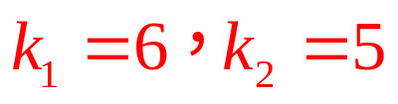
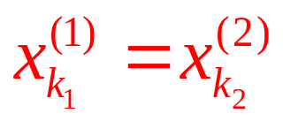
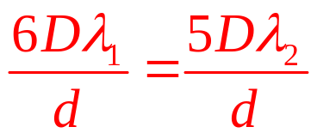
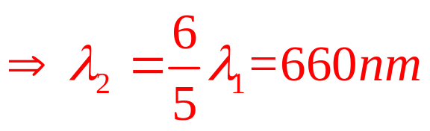
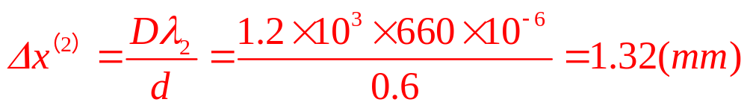
（2）由
（3）波长
相邻明纹的间距。

Slide 9
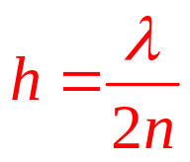

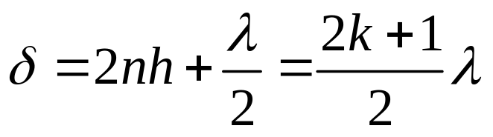
光的干涉(二) （43）
一、填空题
1、一束波长为 λ 的单色光由空气垂直入射到折射率为n 的透明薄膜上，透明薄膜放在玻璃介质上面（n_{玻璃}<n），要使透射光得到干涉加强，则薄膜最小的厚度
空气
解
空气
取k=1得最小厚度

Slide 10






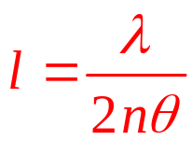
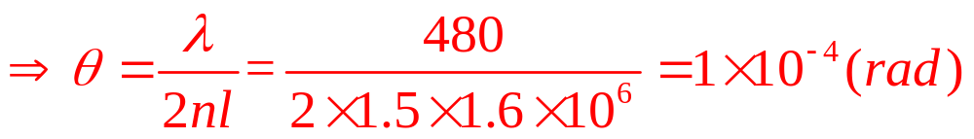
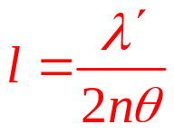
2、用真空中波长为
的单色光垂直照射折射率
n=1.50的劈尖薄膜，产生等厚干涉条纹，测得相邻暗条纹间距
，则劈尖角
若换成真空中波长为
的单色光垂直照射该劈尖薄膜，测得相邻暗条纹间距
，则该单色光波长
解：由劈尖干涉条纹间距公式

Slide 11




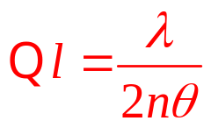
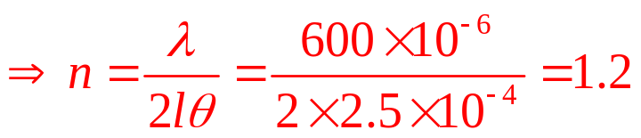







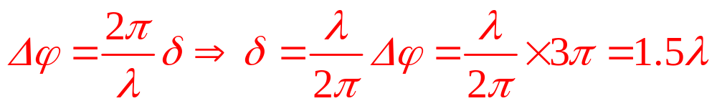
3、在空气中有一劈形透明膜，其劈尖角
在波长
的单色光垂直照射下，测得两相邻干涉
明条纹间距
，由此可知此透明材料的折射率
解：由劈尖干涉条纹间距公式
二、选择题
1、在真空中波长为 的单色光，在折射率为n的透明介质中
从A沿某路径传播到B，若A、B两点相位差为 ，则此路
径AB的光程为
（A）
解：由

Slide 12




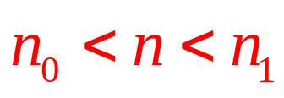



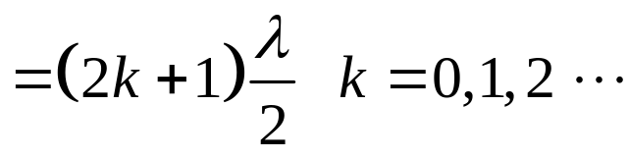

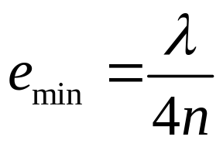

2、在照相机镜头的玻璃片上均匀镀有一层折射率n小于
玻璃的介质薄膜，以增强某一波长λ 的透射光能量。假设
光线垂直入射，则介质膜的最小厚度应为：
(D)
解：
透射光增强，则反射光减弱

Slide 13
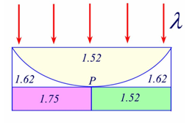

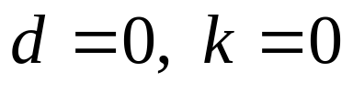

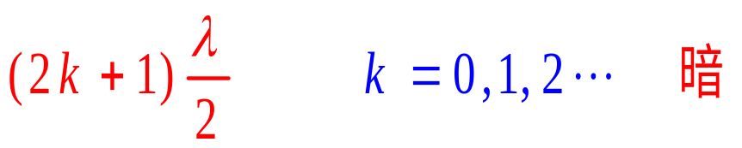


3、在图示三种透明材料构成的牛顿环装置中，用单色光垂直照射，在反射光中看到干涉条纹，则在接触点P处形成的圆斑为： ( D )
(A) 全明； (B) 右半部明，左半部暗；
(C) 全暗； (D) 右半部暗，左半部明
右半
注意k 的取值
左半
注意k 的取值

Slide 14
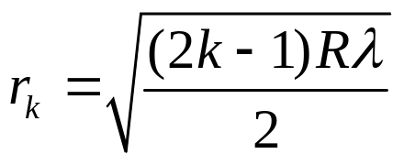
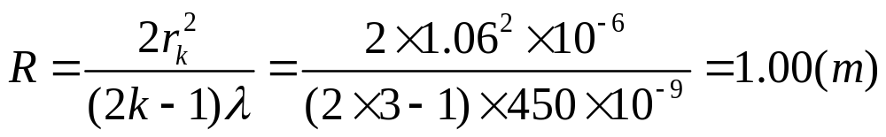
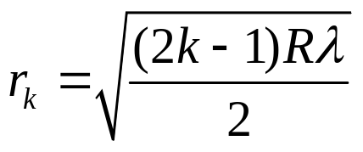
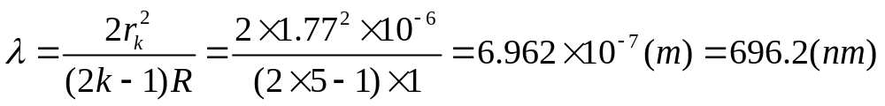
三、计算题
1、牛顿环装置中，用λ=450nm的蓝光垂直照射时，测得第3个亮环的半径为1.06mm，用另一种红光垂直照射时，测得第5个亮环的半径为1.77mm。问透镜的曲率半径为多少？此种红光的波长为多少？
解：(1)由明环的半径
和 蓝光k=3得透镜的曲率半径
(2) 由明环的半径
和红光m=5得

Slide 15
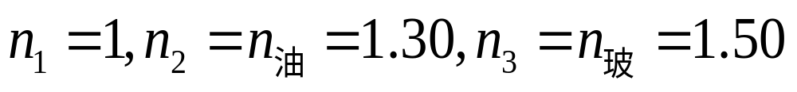
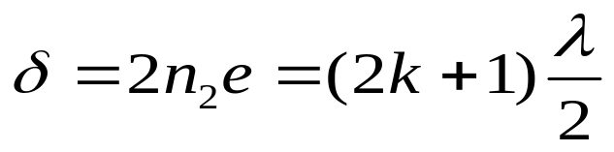
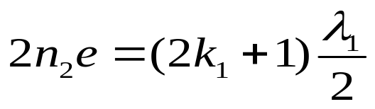
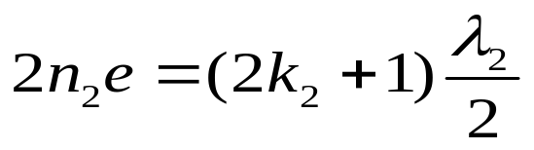

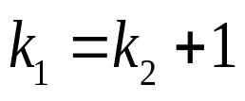

2.一平行光垂直照射在厚度均匀的薄油膜上，油膜覆盖在
玻璃板上，n油=1.30，n玻=1.50，若所用入射光的波长
可以连续可调，观察到λ₁=5200Å和λ₂=7280Å的两个波长
的单色光相继在反射中消失，求油膜厚度
∵n_{空}< n_{油}<n_{玻}
∴光在这两表面上反射均有半波损失
解：
入射光
a
b
的单色光相继在反射中消失，
求油膜
e
n_{油}
油膜
n_{玻}
玻璃板
由于光波连续可调,所以
解得

Slide 16









光的衍射(一) (44)
一、填空
1、波长为 的平行光垂直入射到缝宽为a的单缝AB上,在缝后放置一个焦距为f的凸透镜，屏置于焦平面上。若屏上P点对应于衍射角为 三级暗纹中心位置,则单缝AB处的波阵面对该衍射角 方向而言可分成 个半波带，屏上P点离中央明纹中心的距离为：
6
解：由于

Slide 17








2、一单色平行光波长 ，垂直照射到一单缝上，在缝后方放一块 的会聚透镜，已知位于焦平面上的中央衍射明纹宽度为2.4mm，则缝宽a= 。
解：利用中央明条纹宽度公式：
3、望远镜的口径为D，对于发出光波波长均为 的两物点，
该望远镜恰能分辩，则两物点对望远镜的张角为_________，
分辨率为_______。
解：恰能分辨的张角为艾里斑的半角宽度
分辨本领（率） R ——Φ₀的倒数

Slide 18








二、选择
1、波长为λ的平行光垂直照射到单缝AB上，若对应于某
一衍射角最大光程差△=BC=λ/2，则屏上P点是
(A) 在中央明条纹内 (B)一级暗纹中心
(C) 一级明纹中心 (D)一级明纹与一纹暗纹的中点
( A )
暗
明

Slide 19






2、一单色光垂直照射宽为a的单缝，缝后放一焦距为f的
薄凸透镜，屏置于焦平面上，若屏上第一级衍射明纹的
宽度为△x，则入射光波长为
( A )
注意：任意一级明文宽度为Δx= fλ/a
（任意一级明纹的宽度是中央明纹的一半）

Slide 20

3、当夫朗和费单缝衍射装置中的缝宽等于入射光波长时，
在屏幕上可观察到的衍射图样是
(A)一片暗区 (B)一片明区
(C)明暗交替等宽的条纹 (D)只能看到有限几级(条)衍射条纹
（ B ）
解：
暗
明

Slide 21





三、计算题
1.波长为5000Å的平行光垂直入射于一宽1.00mm的狭缝，若在缝后面有一焦距f = 100cm的薄透镜使光线聚焦于一屏上，该屏在透镜的焦平面上，试问从衍射图形的中央点到下列各点的距离大小为多少？
(1)第一级极小 (2)第二级明纹中心 (3)第三级极小
解
(1) 第一级极小:
(2)第二级明纹中心:
(3)第三级极小:

Slide 22


2.在夫琅和费单缝衍射实验中，单缝宽度为0.05mm，现用波长为6×10⁻⁷m的平行光垂直照射，如将此装置全部置于n=1.62的二硫化碳液体中，求：（1）第三级明纹中心的衍射角；（2）中央明纹的半角宽度。
解：
（1）第三级明纹中心的衍射角：由
（2）中央明纹的半角宽度：

Slide 23





光的衍射(二) (45)
一、填空
1、若波长为625 nm的单色光垂直入射到一个每毫米有
800条刻痕的光栅上时，则第一级主极大的衍射角为
30º
解：根据光栅方程

Slide 24




asinφ=±k'λ
2.若光栅常数为a+b，缝宽为a，则满足
和dsinφ=±kλ
条件时会出现缺级，要使5n(n=1，2，3 ……)级数缺级，则必须 。
解:
由缺级公式

Slide 25








3、波长为600nm的单色光垂直入射在一光栅上，有2个
相邻主极大明纹分别出现在 与 处，且第4级缺级，则该光栅的光栅常数为______
解：由第4级缺级可知
所以光栅常数
由题可知

Slide 26



二、选择
1、一束单色平面电磁波垂直投射在每厘米刻有4000条刻
痕的衍射光栅上，若在与光栅法线夹30角处找到第二级
极大，则该电磁波长应为
(A)2.50×10⁻²m (B) 2.50×10⁻⁴m
(C)6.25×10⁻⁵m (D) 6.25×10⁻⁷m
(D)
解：光栅常数为：
光栅方程为：

Slide 27







2、用波长400～760nm的白光照射光栅，在它的衍射光谱
中，第2级和第3级发生重叠，第2级光谱被重叠部分的光谱
范围是
(A) 400～506.7nm (B) 600~760nm
(C) 6.7~600nm (D) 506.7~760nm
（B）
解：由光栅方程
重叠

Slide 28




3、一束平行单色光垂直入射在光栅上，当光栅常数(a+b)
为下列哪种情况时（a代表每条缝的宽度），k=3、6、9
等级次的主极大均不出现
(A) a＋b=2a． (B) a＋b=3a．
(C) a＋b=4a． (D) a＋b=6a．
（B）
若 为任意整数， k/ 取 ±1 ±2…..
三、计算题

Slide 29







1.在垂直入射到光栅的平行光中，包含有波长分别为λ₁和
λ₂=6000Å的两种光，已知λ₁的第五级光谱级和6000Å
的第四级光谱级恰好重合在离中央明条纹5cm处，并发现λ₁
λ₁的第三级缺级，已知：f=0.5m，试求：
(1)波长λ₁和光栅常数(a+b)
(2)光栅的缝宽a至少应为多少？
解:(1)
(2)

Slide 30








2.波长为600nm的单色光正入射到一透明平面光栅上，有两
个相邻的主极大分别出现在 和 处，
第4级缺级。
试求：（1）光栅常量（2）光栅的缝可能的最小宽度（3）列出在光屏上实际呈现的主极大的全部级次
解：（1）光栅衍射形成主极大的条件（光栅方程）：
由题意可得：
（2）第4级缺级
（3）光屏上能够观察到的最大级次为：
+4，-4，+8，-8级缺级，+10，-10级对应的衍射角是90°，
实际观察不到，所以，光屏上实际呈现的级次为：

Slide 31





干涉、衍射习题课（46）
一、填空
1、已知在迈克耳逊干涉仪中使用波长为λ的单色光，在干
涉仪的可动反射镜移动一距离d的过程中，干涉条纹将移动
条.
解：条纹移动的数目N，就可以计算出M₁ 平移的微小距离：
2、在垂直照射的劈尖干涉实验中，当劈尖的夹角变大时，
干涉条纹将向劈尖棱方向移动，相邻条纹间的距离将
。（填变大、变小或不变）
变小
解：根据

Slide 32




3、用平行的白光垂直入射在平面透射光栅上时，波长为
的第3级光谱线将与波长为
660nm
的第2级光谱线重叠。
解：由光栅方程
重叠
二、选择题

Slide 33







1、在相同的时间内，一束波长为 的单色光在空气中和在
玻璃中：
（ C ）
传播的路程和走过的光程均相等；
(B) 传播的路程相等，走过的光程不等；
(C) 传播的路程不等，走过的光程相等；
(D) 传播的路程和走过的光程均不等
解：在相同的时间t,单色光在空气中和玻璃中走的路程为：
在相同的时间t,单色光在空气中和玻璃中走的光程为：

Slide 34














2、在杨氏双缝干涉实验中，用厚度为 的透明薄膜
盖住其中一条缝，从而使原中央明纹的位置变为第六级明
纹，若入射光波长为
,则该透明薄膜的折射率为
（C）
（A）1.52 （B）1.36 （C）1.64 （D）1.84
解：两条光线的光程差为：
S₁
S₂

Slide 35


3、在单缝夫琅禾费衍射实验中波长为λ的单色光垂直入射
到单缝上．对应于衍射角为30°的方向上，若单缝处波面可
分成 3个半波带，则缝宽度a等于
（D）
(A) λ  (B) 1.5λ (C) 2λ (D) 3λ
解：干涉条纹的条件为：

Slide 36


4、一束平行单色光垂直入射在光栅上，当光栅常数(a+b)
为下列哪种情况时（a代表每条缝的宽度），k=4、8、12
等级次的主极大均不出现
（C）
a＋b=6a． (B) a＋b=5a
(C) a＋b=4a． (D) a＋b=3a．
若 为任意整数， k/ 取 ±1 ±2…..
三、计算题

Slide 37






1、已知单缝宽a＝1.0×10⁻⁴m，f＝0.5m，用λ＝4000 Å的单色平行光垂直照射单缝，求：
(1)中央明条纹的线宽度和第二级明条纹离屏中心的距离；
(2)若用每厘米刻有100条刻痕的光栅代替单缝，发现第五级缺级，问光栅的透光缝宽多大？该缺级处离屏中心多远？
解,(1)单缝
中央明条纹的线宽度:
第二级明条纹离屏中心的距离:

Slide 38











(2)若用每厘米刻有100条刻痕的光栅代替单缝，发现第五级缺级，问光栅的透光缝宽多大？该缺级处离屏中心多远？
f＝0.5m
1
2
3
4
缝宽

Slide 39



2、在双缝干涉实验中，波长λ＝5500Å的单色平行光垂直入射到缝间距d＝2×10⁻⁴m的双缝上，屏到双缝的距离D＝2m,求:
(1)中央明纹两侧的两条第10级明纹中心的间距；
(2)用一厚度为e＝6.6 ×10⁻⁶m，折射率为n＝1.58的玻璃覆盖一缝后，零级明纹将移到原来的第几级明纹处？
解：(1)两条第10级明纹中心的间距
(2)覆盖玻璃后,光程差的改变与条纹移动的关系:
所以零级明纹将移到原来的第7级明纹处（非完全重合）.

Slide 40



3.平面透射光栅在1mm内刻有500条刻痕，现对波长λ=5893Å的钠光谱线进行观察，试求：(1)当光线垂直入射光栅时，最多能看到第几级光谱线？(2)当光线以30°角斜入射时，最多能看到第几级光谱线？
解：(1)
30°
θ
所以当光线垂直入射光栅时, 最多能看到第3级光谱线
(2)
所以当光线以30°角斜入射时，最多能看到第5级光谱线

Slide 41







干涉、衍射习题课后作业（47）
1、波长为
的单色光垂直入射于光栅常数
的平面衍射光栅上，可能观察到光谱线的最高级次为第
_4_
级。
解：因为∣sinϕ ∣≤1，∴当(a+b) 和λ 确定时，k 值受到此条件限制，即：
2、用物镜直径D = 127 cm的望远镜观察双星，双星所发光
的波长按
计算，能够分辨的双星对观察者的最
小张角
解：最小分辨角为第一级暗环的衍射角

Slide 42






3、波长为600nm的单色平行光，垂直入射到缝宽为
的单缝上，缝后有一焦距
的透镜，在透镜焦平面
上形成衍射图样，则两个第3级暗纹之间的距离为
解：干涉条纹为暗条纹的条件为：

Slide 43


二、选择
1、一束白光垂直照射在一光栅上，在形成的同一级光栅
光谱中，偏离中央明纹最近的是
（A）
(A) 紫光． (B) 绿光． (C) 黄光． (D) 红光

Slide 44












2、包含波长为500nm和600nm的平行光束垂直投射到一个平面光栅上,若发现它们的谱线从零级开始计数,在衍射角为π/6的方向上恰好为第三次重迭,则光栅常数为
( B )
解：光栅方程
第一次重叠时，
第二次重叠时，
第三次重叠时，

Slide 45
3、用白光光源进行双缝干涉实验，若用一个纯红色的滤光片遮盖一条缝，用纯蓝色的滤光片遮盖另一条缝，则
(A). 干涉条纹的亮度将发生改变
(B). 干涉条纹的宽度将发生变化
(C). 产生红光和蓝光两套彩色干涉条纹
(D).以上说法都不对
（ D ）
解：滤光片的作用是可以滤掉滤光片除自身颜色以
外的光。红光和蓝光是不同频率的光，因此是
非相干光。
三、计算题

Slide 46








1、用波长λ＝500nm (1nm = 10⁻⁹m)的单色光垂直照射
在由两块玻璃板(一端刚好接触成劈棱)构成的空气劈尖上，劈尖角θ＝1.0×10⁻⁴rad。
(1)求相邻明纹间距离？
(2)如果在劈尖内充满折射率为n＝1.40的液体，求从劈棱起到第四条明条纹在充入液体前后移动的距离？
解；
（2）
充液前:
充液后:

Slide 47








2.用一橙黄色(波长范围6000Å～6500Å)平行光垂直照射到宽度为a=0.6mm的单缝上，在缝后放置一个焦距f=60cm的凸透镜，则在屏幕上形成衍射条纹，
若屏上离中央明条纹中心为2.79mm的P处为一明条纹，试求：
(1)入射光的波长 (2)中央明条纹的角宽度，线宽度
(3)第二级明纹所对应的衍射角
解,（1）
P
x
o
f
只有k=4时
符合题意!该明纹为四级明纹.
(2) 中央明条纹的角宽度
中央明条纹的线宽度
(3) 二级明纹的衍射角角:

Slide 48


Slide 49


Slide 50


Slide 51


Slide 52


